Slide 1
BELLATRIX
Camila Santos, Gabriela Cordeiro e Miriã Gonçalves.

Slide 2
Qual a ideia do projeto?
O objetivo do projeto é desenvolver um site de astronomia, o qual possa notificar os usuários com informações, notícias e imagens ilustrativas. A razão disso é de uma forma dinâmica, atrair o público, para que o mesmo volte a visitar o site.

Slide 3
Funcionalidades
Opção de comentário.
Login
Feed
Galeria

Slide 4
Mudanças...
Retirada do Quizz.
Implementar a opção de favoritar/salvar publicação.

Slide 5
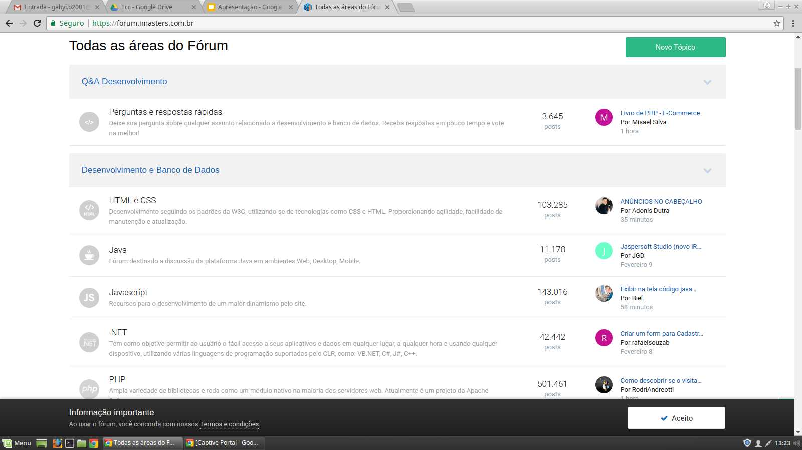

Slide 6
